Slide 1
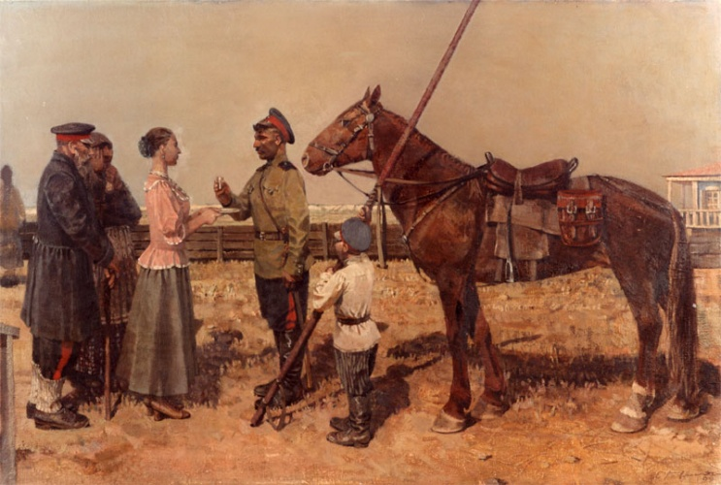
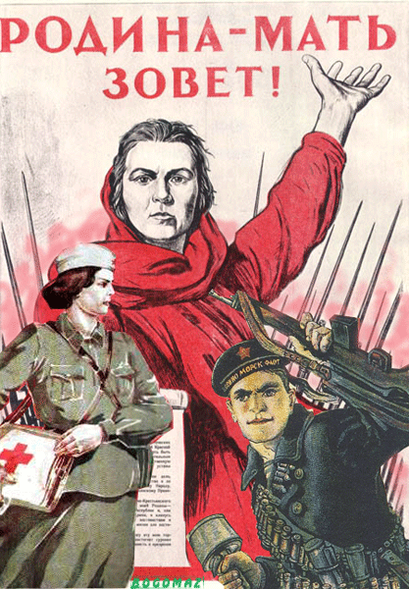
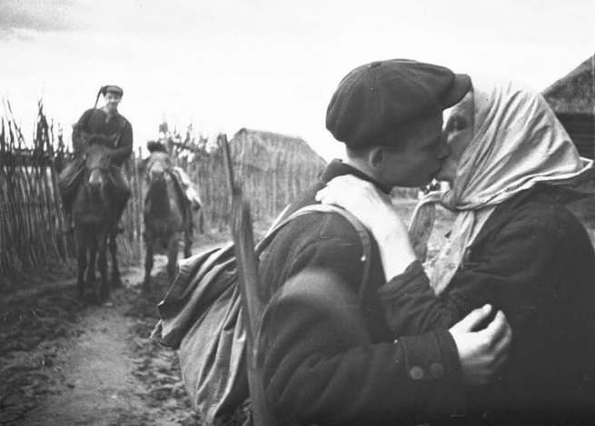
Бо̀лее 600 ты̀сяч куба̀нев ушло̀ на фро̀нт в пѐрвый год войны̀.

Slide 2
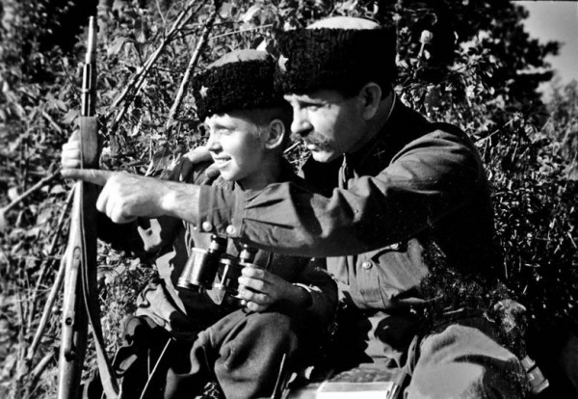
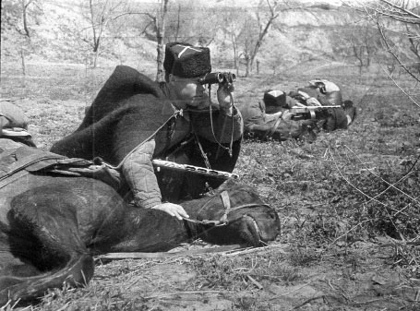
300 из них ста̀ли Геро̀ями Совѐтского Сою̀за, ты̀сячи на̀ших земляко̀в не верну̀лись домо̀й
и поимё̀нно занесены ̀в краеву̀ю Кнѝгу Па̀мяти.

Slide 3
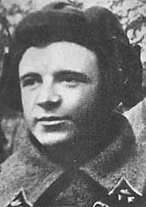
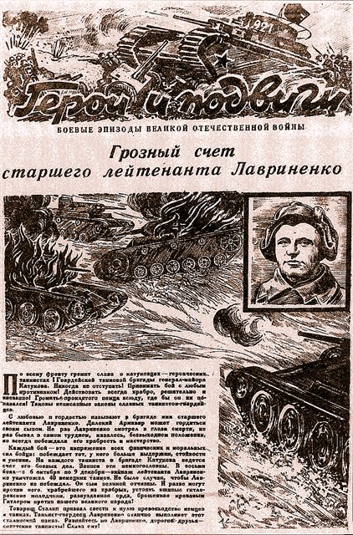
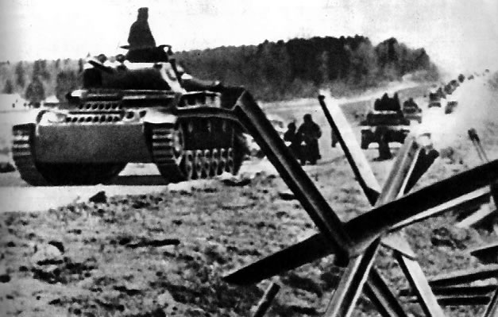
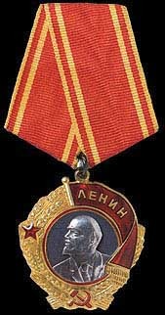
Куба̀нский танкѝст Лавринѐнко Дмѝтрий Фѐдорович за два с половѝной мѐсяца боё̀в он прѝнял уча̀стие в 28 схва̀тках и уничто̀жил 52 та̀нка. Был трѝжды подбѝт. Награждё̀н о̀рденом Лѐнина.

Slide 4
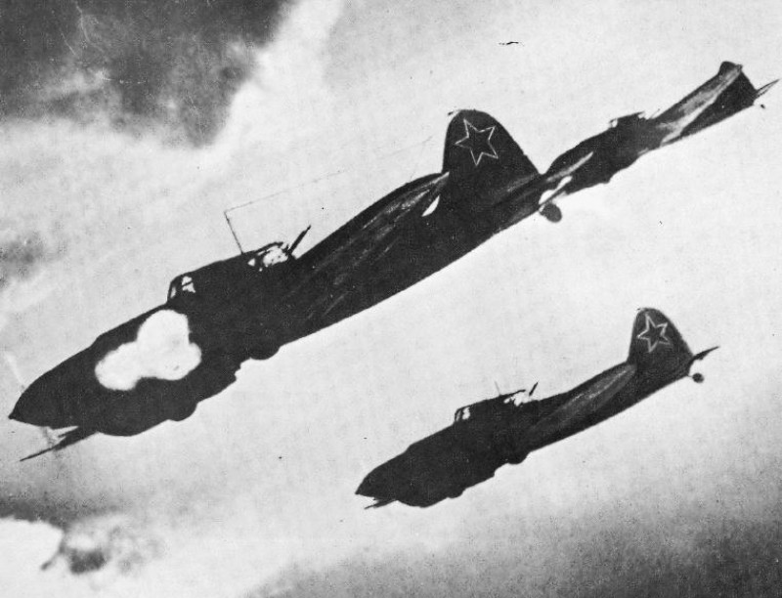
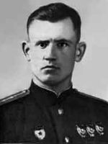
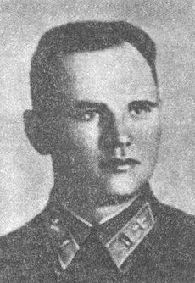
Боевы̀е лётчики– куба̀нцы проявѝли невероя̀тную отва̀гу . Куба̀нским Марѐсьевым называ̀ли лё̀тчика из города Тихорѐцка Заха̀ра Соро̀кина. Семь вра̀жеских самолё̀тов сбил лётчик–истребѝтель Григо̀рий Бахчива̀нджи, урожѐнец станѝцы Брѝньковской,

Slide 5
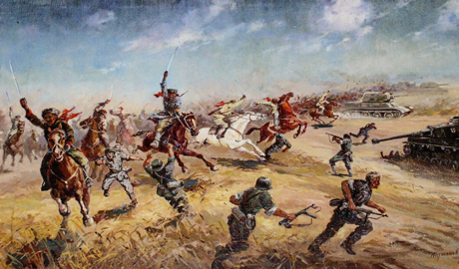
В сражѐнии под Шку̀ринской 4–й гвардѐйский Куба̀нский каза̀чий кавалерѝйский ко̀рпус уничто̀жил 1800 гѝтлеровцев, захватѝл18 ору̀дий, 25 миномѐтов. За четы̀ре дня боёв враг потеря̀л 4000 солдат, свы̀ше 100 автомашѝн, 15 та̀нков...

